Slide 1
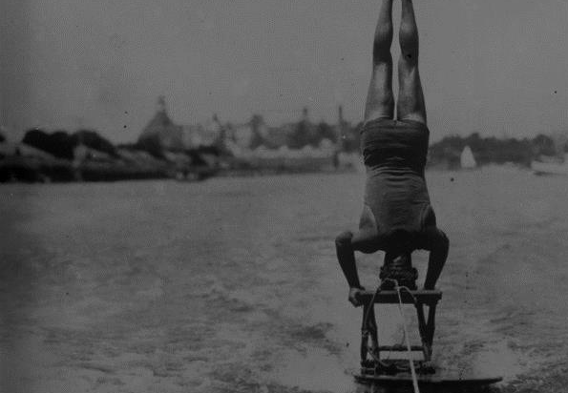
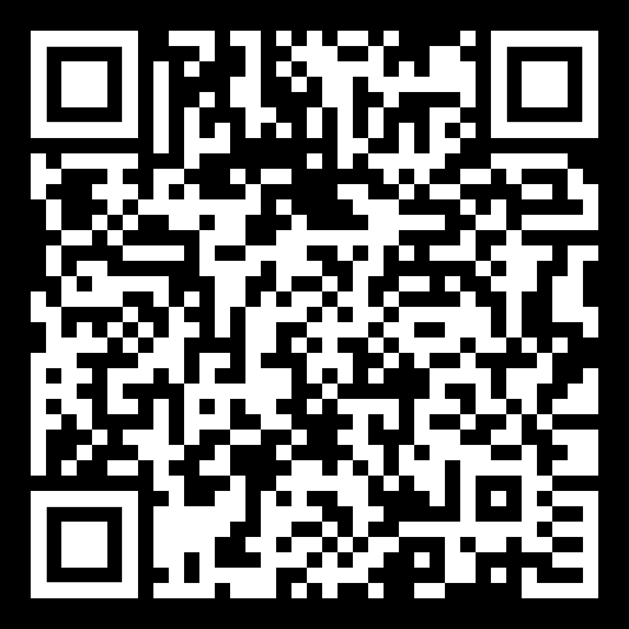
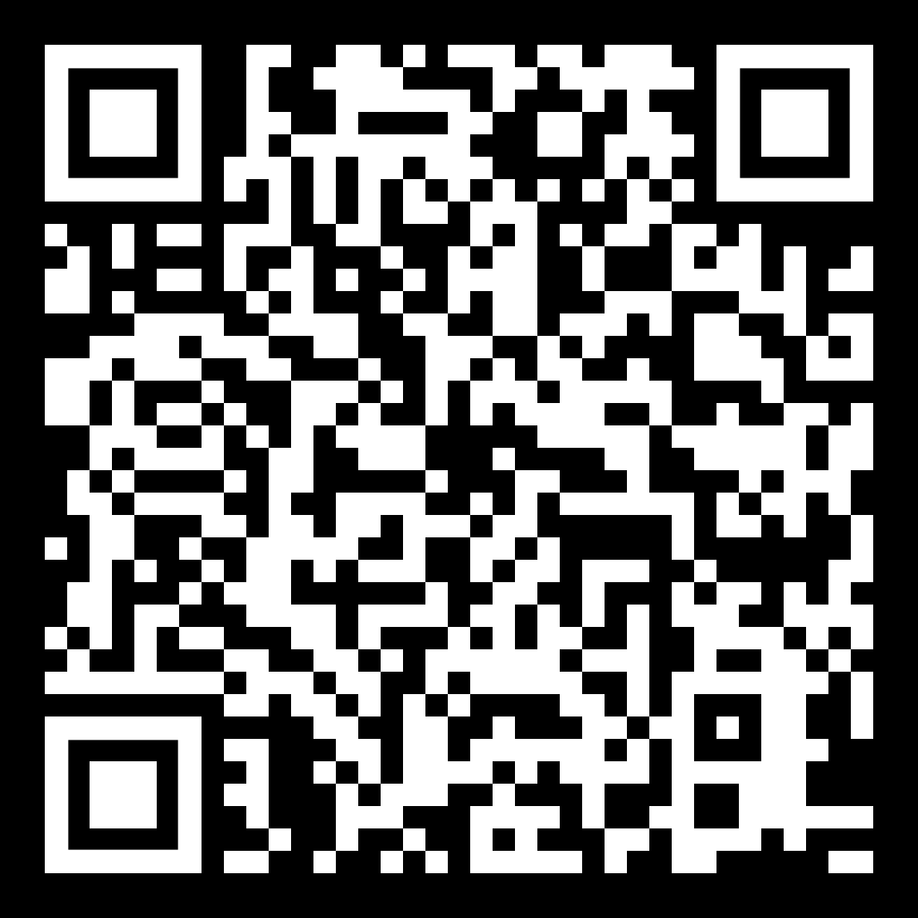
Nutzenargumente der ICM
Zum Schmökern
DIE
INVERTED
CLASSROOM
METHODE
Anschaulichkeit des Lernstoffes
Homogene und motivierte Studierende
Austausch, Interaktion und Feedback
mehr Zeit für Bedürfnisse Einzelner
Erreichung tieferer Lernziele
Tolks D et al. (2016). Eine Einführung in die Inverted/Flipped-Class-
room-Methode in der Aus- und Weiterbildung in der Medizin und den Gesundheitsberufen. GMS J Med Educ 2016;33(3):Doc46. doi: 10.3205/zma001045
Chen F Lui AG & Martinelli SM. A systematic review of the effective- ness of flipped classrooms in medical education. Medical Education.
2017. 51(6):535-597. https://doi.org/10.1111/medu.13272
Hurtubise L, Hall E, Sheridan L & Han H. The Flipped Classroom in Medical Education: Engaging Students to Build Competency. Journal of Medical Education and Curricular Development. 2015:2 35-43. http://dx.doi.org/10.4137/JMECD.S23895
Lehrende
Lernzeiten/Dauer/Tempo frei wählbar
Wiederholung und Vertiefung möglich
eigenständige Lernfortschrittskontrolle
Austausch, Interaktion und Feedback
bedarfsgerechte Unterstützung
Lernende
Grundlagenwissen für Einsteiger und Interessierte. Materialien zum Workshop „Inverted Classroom“. Aus der Medizinischen Fakultät der Universität Freiburg
Tipps für ICM-Einsteiger
Quellen und Netzfundstücke
PRÄSENZLEHRE
Entscheiden Sie zunächst, ob die Transformation Ihres Lehrangebotes in ein ICM-Format sinnvoll ist.
Analysieren Sie die Zielgruppe, die Rahmenbedin- gungen und die Zielsetzungen Ihres Lehrangebotes.
Halten Sie den Aufbau & Ablauf der Veranstaltung, Ziele, Lehr-Lernaktivitäten, Aufgaben usw. fest.
Entwickeln Sie Lehr-Lernressourcen (Lehrinhalte, Lernaufgaben, Testfragen, Aufgabenblätter usw.).
Implementieren Sie das neue Format schrittweise.
Machen Sie den Studierenden das Lehrkonzept und verbundene Leistungsanforderungen transparent.
Bieten Sie den Studierenden ausreichend Orientier-ung, Hilfestellungen und Unterstützung an.
Appellieren Sie zu Beginn der Veranstaltung an die Freiwilligkeit & Eigenverantwortung der Lernenden.
Schaffen Sie den Studierenden einen echten, d.h. erlebbaren Mehrwert in der Präsenzzeit.
Machen Sie Werbung für Ihr Lehrangebot.
Passen Sie Ihr Lehrangebot je nach Bedarf an (didaktisch-methodische Feinjustierung).
YouTube-Kanal zur „Digitalisierung der Lehre“ von Prof. Jürgen Handke mit vielen wertvollen Tipps und praktischen Empfehlungen http://t1p.de/9tuo
AUF
DEN
KOPF
GESTELLT
Hochschulforum Digitalisierung: Ziele, Konzepte und Möglichkeiten mit Blended Learning. Ein Themendossier. http://t1p.de/w27w
Ideen für die Hochschullehre. Ein Methodenreader aus den Berliner Hochschulen mit Transferideen für gute Lehre. http://t1p.de/qtzx
Bildquelle: https://commons.wikimedia.org, „Florida, Wasserreiten im Kopfstand (1931)“, Urheber Unbekannt, Bundesarchiv (Bild 102-11513), CC-BY-SA 3.0,
Hochschuldidaktische Handreichungen von ProLehre der TU München zur lernförderlichen Gestaltung von Lehrangeboten http://t1p.de/nj0n
von Tobias Schmidt und Anna Böhm (2018) für das Projekt MERLIN, Medizinische Fakultät, Albert-Ludwigs-Universität Freiburg, lizenziert unter CC-BY 3.0 DE. Alle Logos sind urheberrechtlich geschützt und von der Lizenz ausgenommen. All Icons made by Freepik from www.flaticon.com

Slide 2
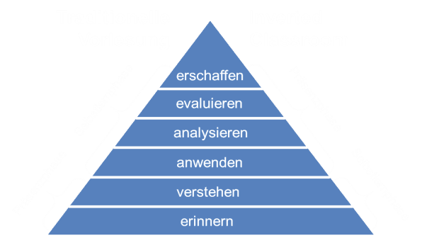
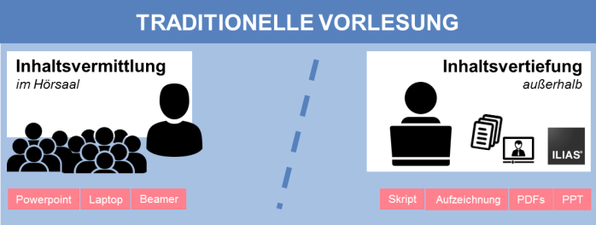
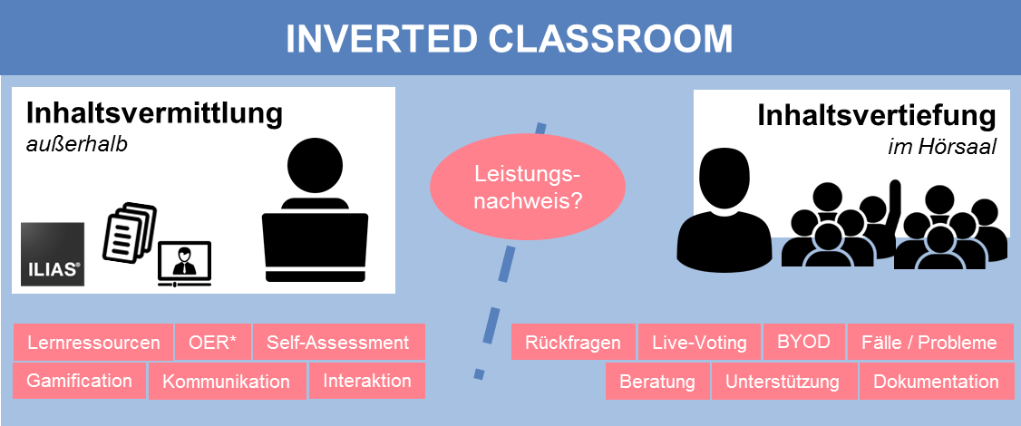
Kompetenzorientiert lehren
Online-Selbstlernphasen
Die kompetenzorientierte Neuausrichtung von Studium und Lehre erfordert einen Paradigmenwechsel in der Didaktik. Häufig ist die Rede vom „shift from teaching to learning“. Gemeint ist die Verlagerung von einer eher Dozenten-zentrierten, Inhalts-orientierten Didaktik hin zu einer Lerner-zentrierten und Lernprozess-orien-tierten Didaktik, die den Fokus auf den gewünschten Learning Outcome richtet.
Beschränkt sich Lehre nur auf die Inhaltsvermittlung, führt dies zum Erwerb von trägem Wissen. Solches Wissen kann nur schwer auf neue Kontexte übertragen und angewendet werden. Um die Wirksamkeit eines Lehrangebotes zu erhöhen, bedarf es authentischer und situierter Anwendungsbezüge. Lernende benöti-gen Gelegenheiten, ihr Wissen in sozialen Kontexten auszuhandeln, anzuwenden und gemachte Erfahrungen zu reflektieren. Schließlich ist Lernen ein aktiver, selbst-gesteuerter, situierter und sozialer Prozess.
Durch die Auslagerung der Inhaltsvermittlung und der Inhaltsanwendung in der Präsenz, fördert die ICM die Erreichung tiefergehender Lernziele. Der Erwerb von trägem Wissen wird vermieden.
Die Bandbreite an digitalen Lernressourcen ist groß. Für die Inhaltsvermittlung wird der Lernstoff Lerner-freundlich aufbereitet. Die Anschaulichkeit der Inhalte wird durch Multimedia und Interaktivität gefördert. Bei der Modularisierung werden Inhalte sinnvoll sequenziert und segmentiert. Im Zuge der Materialerstellung muss geklärt werden, ob Inhalte produziert oder von extern eingekauft werden. Freie Bildungsressourcen (OER) bieten dabei mittlerweile eine echte Alternative.
Die Steuerung von Lernprozessen wird bestmöglich an-geregt und unterstützt, indem Lernende in ihren Selbst-lernphasen Orientierungs- und Unterstützungsangebote sowie Hilfestellungen erhalten. Hierzu zählen z.B. Auf-bau- und Ablaufpläne, Lernziele, Anforderungslisten, Auf-gabenblätter, FAQs, Leitfragen usw.
Der sog. Gamification-Ansatz zielt darauf ab, Lernende verstärkt zu motivieren, indem spielerische Elemente in den Lehr-Lernprozess eingebunden werden. Beispiele dafür sind u.a. Highscores, Rankings oder Badgs.
Eigene Darstellung in Anlehnung an Tolks et al (2016)
Gewinnbringend digitalisieren
Grundlegendes zur ICM
Klassische Lehrformate beschränken sich häufig auf die mediale Anreicherung bzw. auf den Zugriff zu digitalen Materialien. Die Didaktik verändert sich nicht. In der ICM hingegen werden digitale Medien und Technologien eingesetzt, um Lernprozesse anzuregen und Lehr-Lern-aktivitäten effektiver zu gestalten.
Präsenzlehre neu denken
In klassischen Lehrangeboten agieren Lehrende oft als allwissende Inhaltsvermittler. Lernende nehmen dabei eine eher passiv-rezeptive Rolle ein. Die tiefgehende Auseinandersetzung mit dem Lernstoff wird dem Lernenden selbst überlassen. Diese Prinzipien stellt die ICM auf den Kopf. Die Inhaltsvermittlung wird aus der Präsenz ausgelagert und vorgeschaltet. Die gewonnene Präsenzzeit wird dann effektiv genutzt, bspw. um…
eine Anwendung des Wissens zu ermöglichen
den Austausch und die Interaktion zu fördern
Rückmeldungen zum Lernfortschritt zu geben
individuelle Lernbedürfnisse zu berücksichtigen
Die Umsetzung der ICM erfordert didaktisch-methodi-sches Know-How und eine neue Rollen-Interpretation.
Der Mehrwert der Präsenzlehre liegt in der synchronen Kommunikation und Interaktion sowie der Möglichkeit einer individuellen Betreuung und Beratung. Um eine Inhaltsvertiefung in der Präsenzzeit zu ermöglichen, be-darf es kompetenzorientierter Zielsetzungen, passender Methoden und Sozialformen. Der sog. Bring-Your-Own-Device Ansatz zielt z.B. darauf ab, mit Hilfe von Live-Votings Wissensstände transparent zu machen, Fehlkon-zepte aufzudecken und Anwesenden ein direktes Feed-back zu ermöglichen. In Einzel-, Partner- oder Kleingrup-penarbeit tauschen sich Lernende aus und testen ihr neu erworbenes Wissen anhand von authentischen Real-Live-Problems. Die Lehrperson erfasst individuelle Lern-bedürfnisse, erklärt, unterstützt, berät und moderiert. Hierfür gilt vorab zu klären: Welche Methoden und Sozial-formen können in der Präsenz genutzt werden? Wie werden die Lernaufgaben gestaltet? Wie werden Live-Ab-stimmungen eingesetzt? Welche Voraussetzungen sind gegeben und welche Rahmenbedingungen müssen ge-schaffen werden?
vom reinen Stoffvermittler
zum Anreger, Unterstützer, Begleiter und Moderator
vom passiv-rezeptiven zum eigenverantwortlichen und selbstbestimmten Lernen
Eigene Darstellung in Anlehnung an Handke (2015)

